Slide 1
Star Dodge
Змановский Даниил

Slide 2
Описание игрового процесса
В ходе своего проекта я создал игру "Star Dodge", целью которой является уклоняться от метеоритов в течение определенного времени. Игра реализована для PC-пользователей, актуальная для всех: c помощью нее можно с удовольствием провести время и посоревноваться с друзьями кто дольше продержится!

Slide 3
Технологии
Весь код я написал на языке Python. Также была использована такая технология, как pygame_menu. Помимо прочего было задействованы модули random и импортирование элементов из других файлов. Для основы игры был взят метод collidepoint. Все изменения происходили благодаря git.

Slide 4
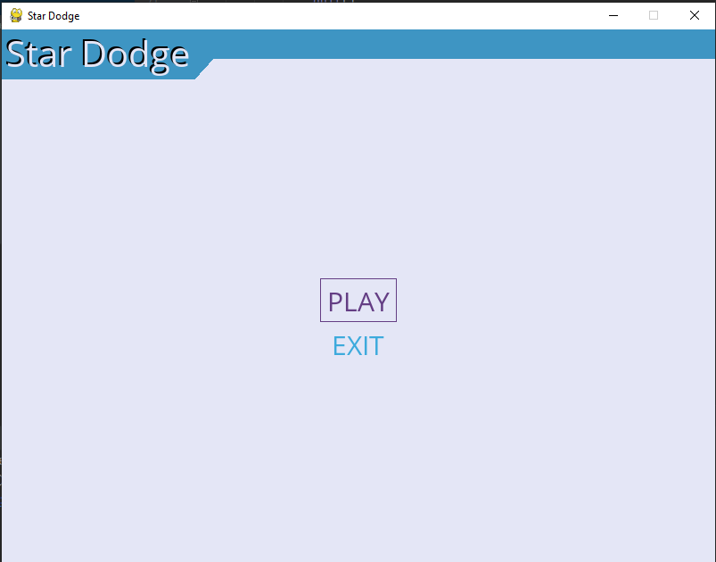
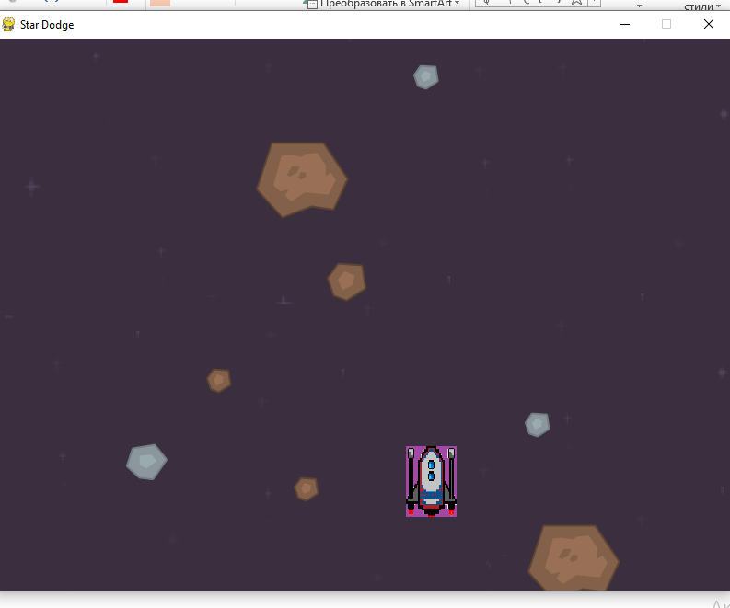

Slide 5
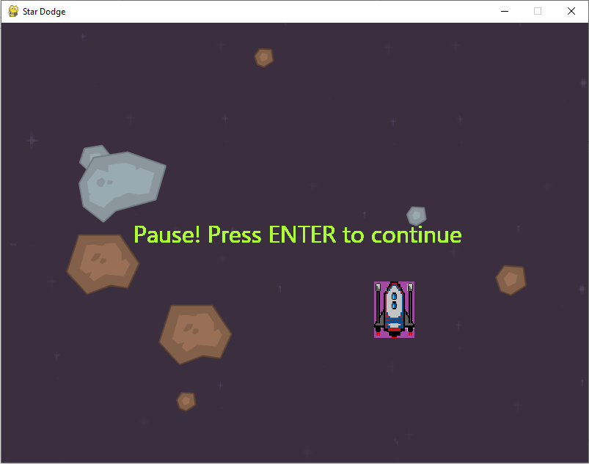
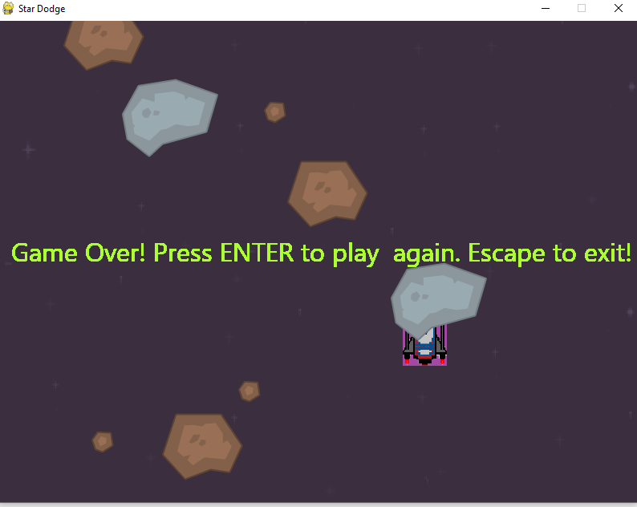

Slide 6
Итоги работы
В результате своей работы я создал игру, которая работает на начальном уровне(без различных бонусов и т.д.), но в которой реализовано всё необходимое для игры: возможность поставить на паузу, рабочее столкновение, перемещение персонажа.

